Slide 1



Геймифікована програмна система вивчення іноземної мови Nellingua
Березін Павло Павлович, ПЗПІ-22-7
Керівник: доцент кафедри ПІ Кравець Наталя Сергіївна
26 червня 2025

Slide 2
Мета роботи
Створити гейміфіковану програмну систему вивчення іноземних мов Nellingua, яка поєднує мобільний і вебзастосунок для учнів з редактором курсів для викладачів. Актуальність:
зростаючий попит на інтерактивне та персоналізоване навчання,
недостатня мотивація у традиційних методів,
популярність гейміфікації та мобільних платформ.
‹#›

Slide 3





Аналіз проблеми (аналіз існуючих рішень)
Недоліки наявних мовних застосунків:
єдиний навчальний шлях без урахування індивідуального рівня та стилю навчання;
більшість рішень зосереджені на рівнях A1–A2, з низькою підтримкою просунутих користувачів;
часто ігрові елементи витісняють освітній зміст, знижуючи ефективність;
однакові типи вправ і монотонність контенту знижують інтерес і мотивацію;
обмежені або відсутні комунікаційні функції між користувачами.
‹#›

Slide 4
Постановка задачі та опис системи
Проблема: існуючі платформи не забезпечують достатньої мотивації, адаптивності та глибини для ефективного вивчення іноземних мов. Завдання: розробити гейміфіковану кросплатформну систему Nellingua з підтримкою персоналізованого навчання, інтервального повторення, AI-аналізу помилок, соціальних функцій та редактора курсів.
Очікувані результати:
інтерактивний мобільний і вебзастосунок,
гнучкий редактор навчального контенту,
підтримка Android, iOS, Web,
висока мотивація користувачів через гейміфікацію,
адаптація до рівня, мови й прогресу кожного учня.
‹#›

Slide 5
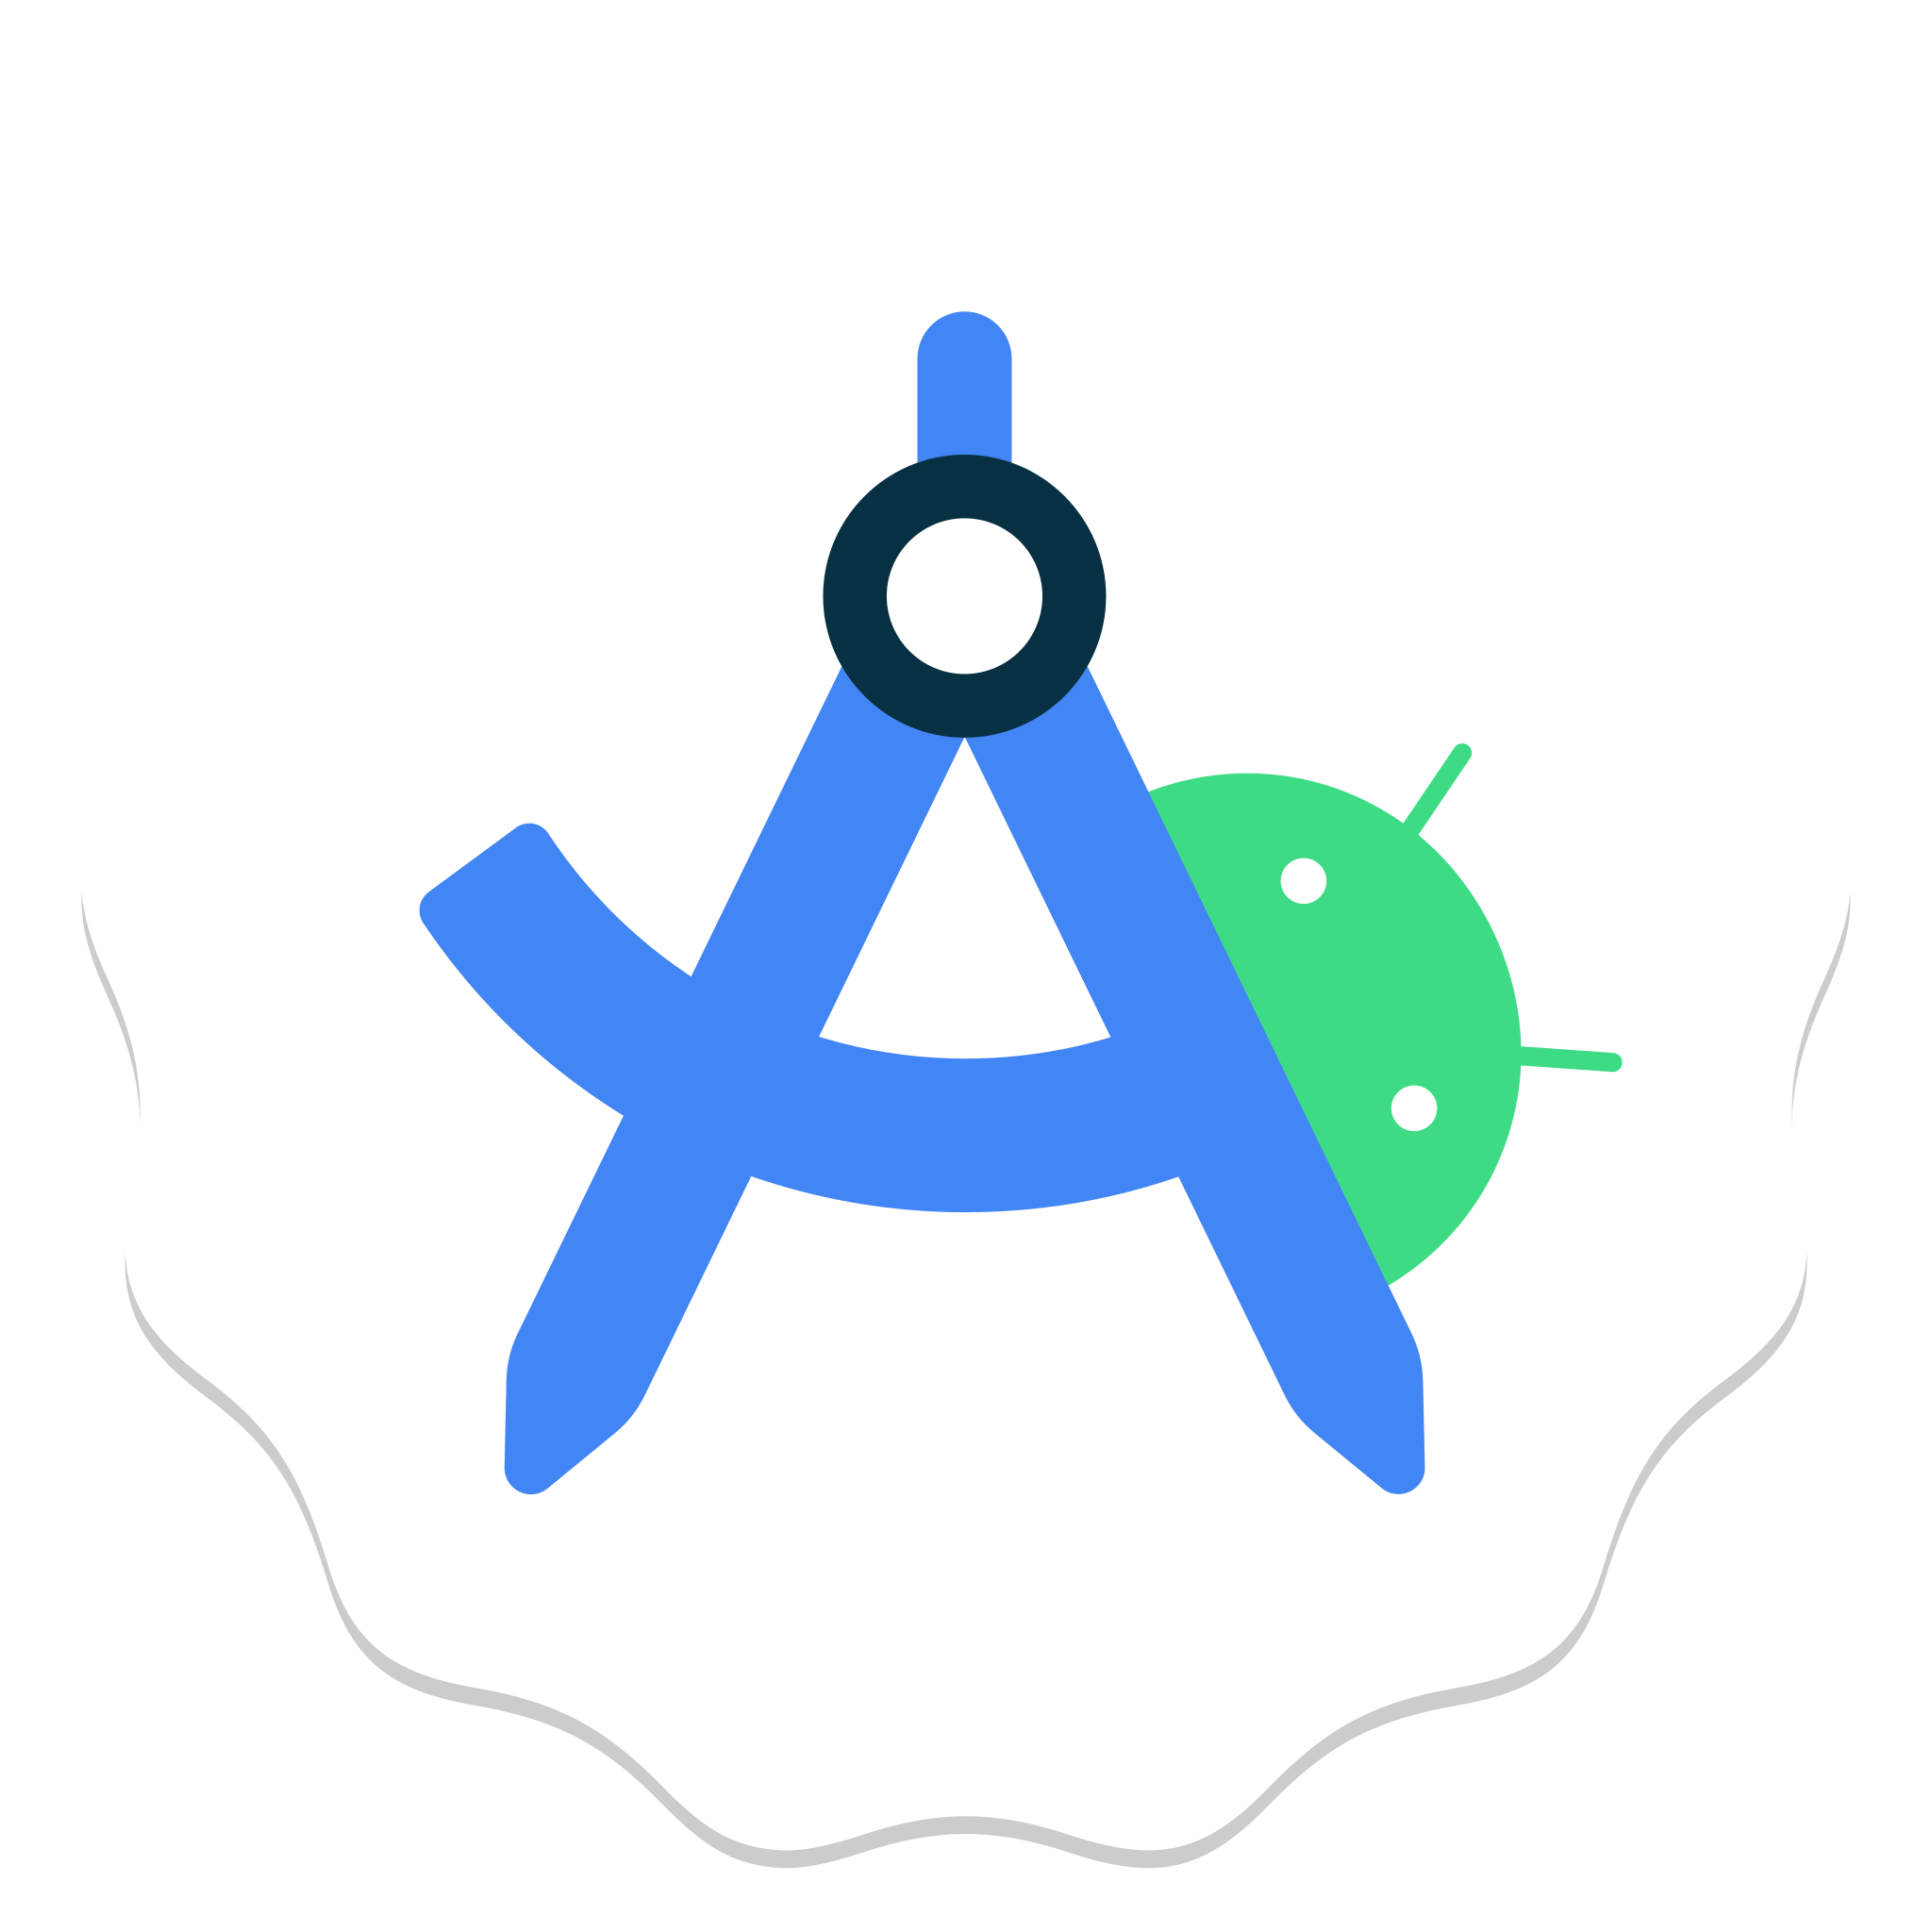




Вибір технологій розробки
‹#›

Slide 6
Архітектура створенного програмного забезпечення
Багатошарова архітектура (Multilayered Architecture):
Presentation Layer – UI мобільного та вебзастосунку (Flutter),
Application Layer – логіка гейміфікації, навігація, управління станом,
Data Layer – взаємодія з Firebase (Firestore, Storage, Auth).
Ключові компоненти:
гейміфікація: XP, квести;
AI-модуль: персоналізація, оцінка вимови, аналіз помилок,
редактор курсів: створення та редагування уроків, лексики, вправ,
кросплатформність: підтримка Android, iOS та Web.
‹#›

Slide 7
Опис програмного забезпечення, що було використано у дослідженні
Процес розробки:
проєктування UI/UX та архітектури системи;
реалізація основного функціоналу в Flutter
інтеграція Firebase для зберігання, автентифікації та синхронізації;
розробка модуля інтервального повторення та AI-алгоритмів;
створення редактора курсів для модераторів.
Використані технології:
мова програмування: Dart,
фреймворк: Flutter (кросплатформна розробка),
Бекенд та зберігання: Firebase (Firestore (база даних), Firebase Auth (автентифікація), Cloud Storage (медіафайли), Cloud Functions (серверна логіка)).
Платформи: Android, iOS, Web. Середовище розробки: Android Studio
‹#›

Slide 8
Дизайн системи
Методологія:
Material Design 3 — інтуїтивний, сучасний інтерфейс,
Mobile-first — адаптація під мобільні пристрої з подальшою адаптацією під web,
UI/UX-підхід — зручність навігації, візуальний фідбек, доступність.
Послідовність:
створення wireframe-макетів,
розробка прототипів екранів,
впровадження дизайну у Flutter,
тестування користувацького досвіду.
Технології:
Flutter Widgets — кастомні інтерфейсні компоненти,
SVG-графіка — для вправ з написання ієрогліфів,
Drag-and-drop-інтерфейс — у редакторі курсів,
Responsive layout – адаптивність для різних розмірів екранів
‹#›

Slide 9
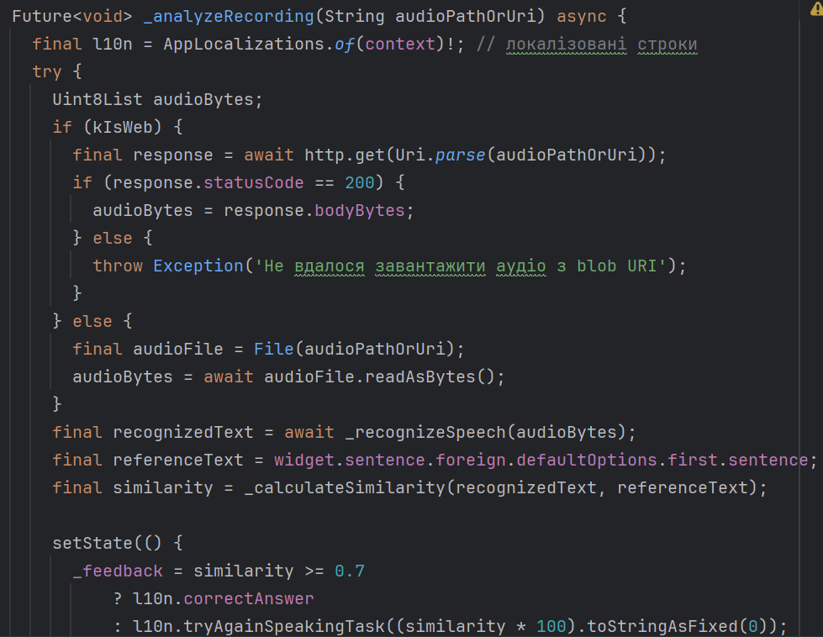
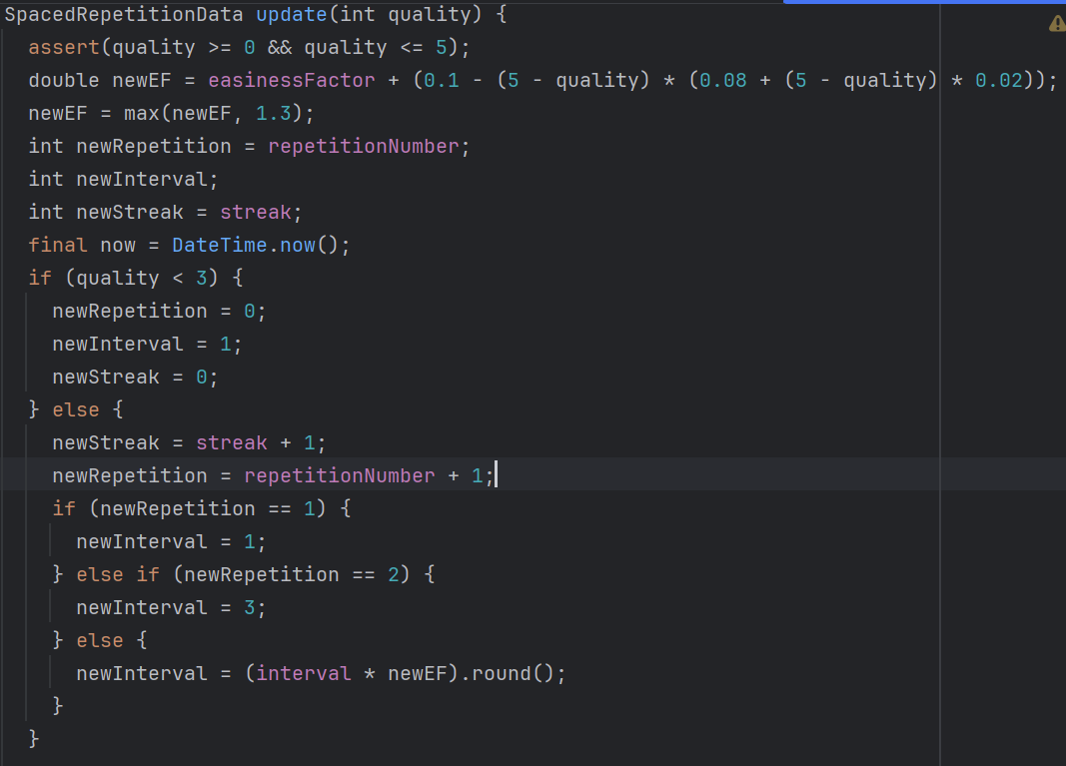
Приклад реалізації
Аналіз засвоєння лексики за модифікованою формулою SM-2
Аналіз вимови користувача
‹#›

Slide 10
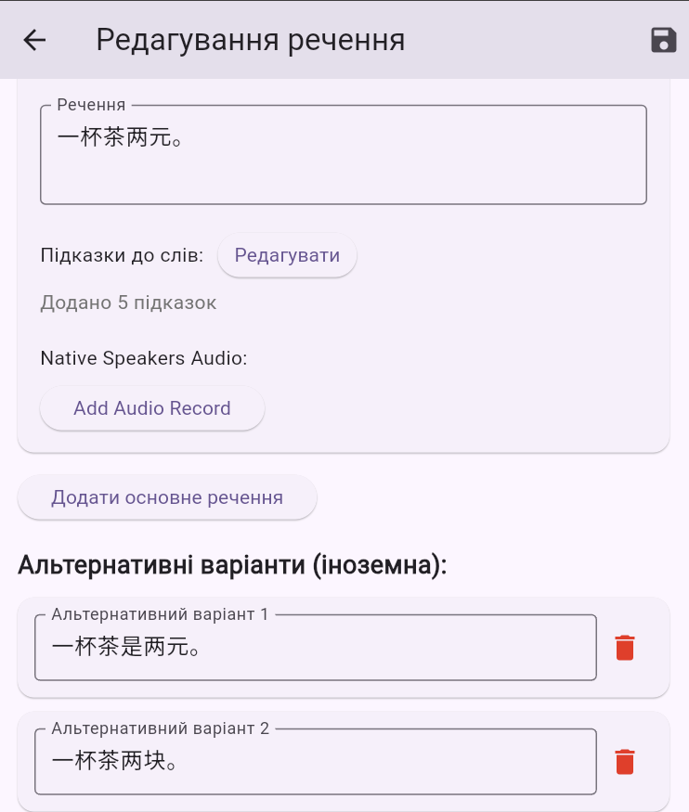
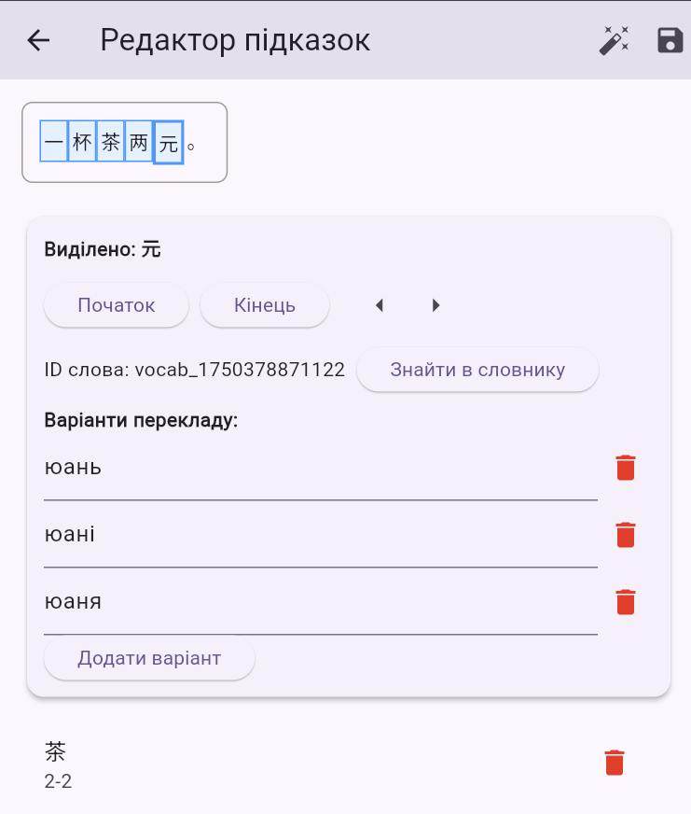
Приклад реалізації
Редактор підказок до речення
Редактор самого речення
‹#›

Slide 11
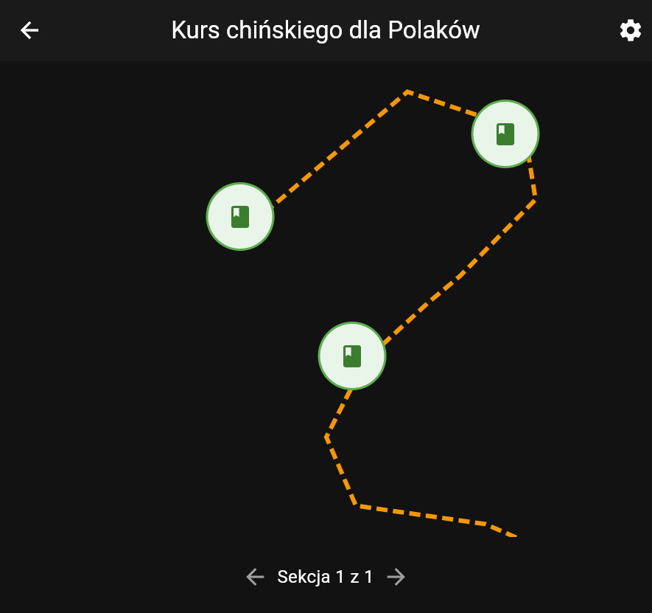
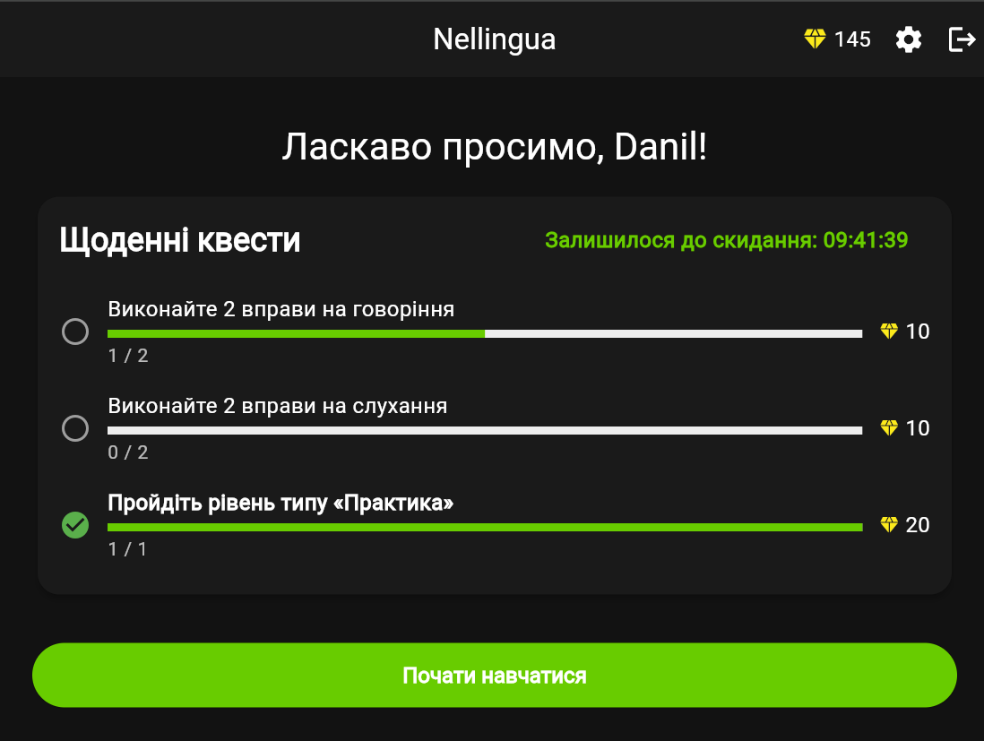
Інтерфейс користувача
‹#›

Slide 12
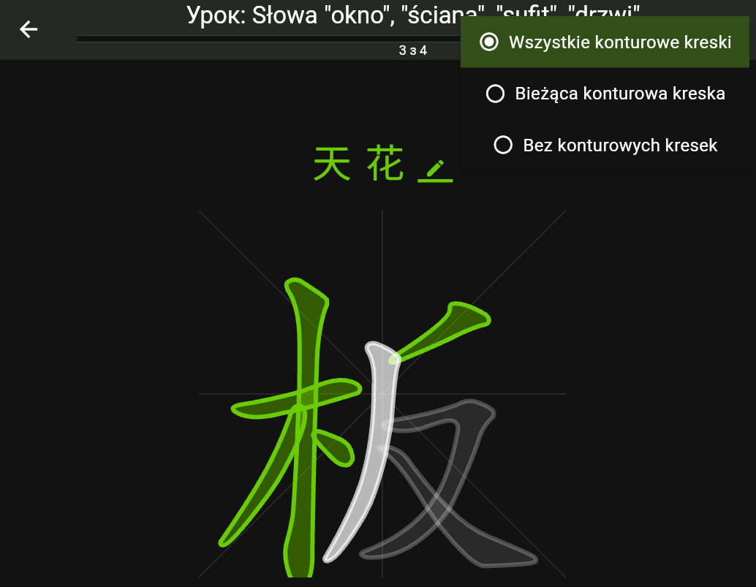
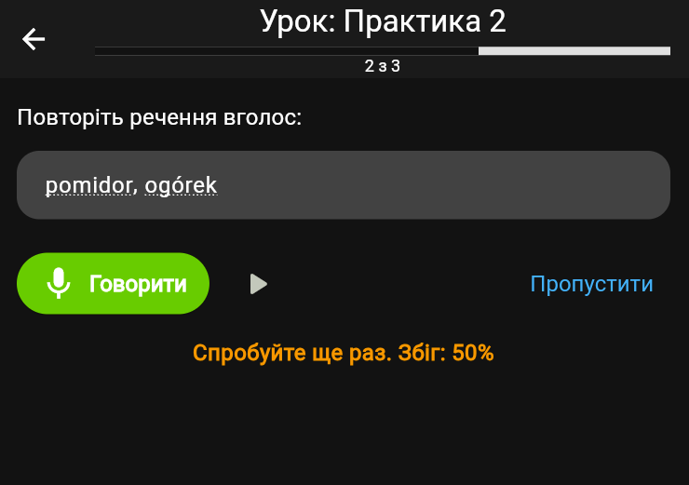
Інтерфейс користувача
‹#›

Slide 13
Підсумки
Розроблена система Nellingua продемонструвала високу реалістичність реалізації та практичну корисність. Завдяки поєднанню гейміфікації, адаптивного навчання та інструментів для викладачів, вона відповідає сучасним освітнім трендам і запитам користувачів. Застосунок може бути ефективно використаний як для самостійного навчання мовами, так і як додатковий інструмент у формальній освіті. Гнучка архітектура, кросплатформність та модульність системи відкривають широкі можливості для подальшого розвитку — зокрема, додавання нових мов, впровадження повноцінного офлайн-режиму, розширення соціального функціоналу та інтеграція з іншими освітніми платформами.
‹#›

